Slide 1
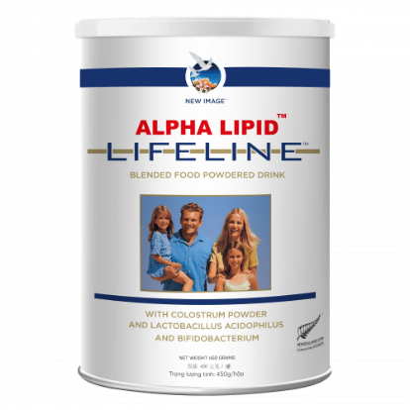
THÀNH PHẦN THỨ NHẤT TRONG SẢN PHẨM
1.Kháng Thể Tự Nhiên:
(Kháng Thể chỉ có trong máu và trong Sữa Non)
- Nâng cao sức đề Kháng, tăng cường hệ miễn dịch. Tiêu diệt virus, vi khuẩn, giúp kháng viêm, hỗ trợ chức năng tự chữa lành cho cơ thể.
+ Công Dụng:
- Có 8.400mg kháng thể/ 1 lon
+ Hàm Lượng:
- Cung cấp 300mg/ 1 ly.
-Để mua 8400 mg kháng thể bên ngoài thị trường chi phí hơn 10 triệu.
+ Tham Khảo:
- Kháng thể chỉ có bán trong bệnh viện lớn nhưng chỉ là kháng thể nhân tạo.
Immunoglobulin G (IgG)

Slide 2
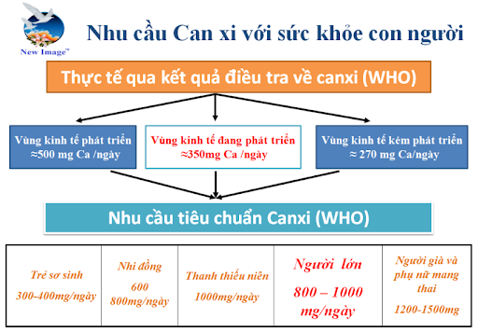
THÀNH PHẦN THỨ 2 SẢN PHẨM
2.Canxi+:
Canxi hỗ trợ xương khớp. Lưu thông máu huyết, dẫn truyền thần kinh…
Theo chuyên gia y tế nếu thiếu canxi liên quan đến 147 vấn đề về sức khoẻ.
Canxi đóng vai trò quan trọng với sức khỏe con người.
+ Công Dụng:
Có 28.000mg/ lon – 1000mg/ 1ly Theo tổ chức y tế khuyến cáo người trưởng thành cần bổ sung 1000 mg canxi trong 1 ngày.
+ Hàm Lượng:
1.000 mg Canxi có giá 130.000₫ đến 140.000₫, bổ sung tương đương khoảng 2,5kg đến 3kg cua.
100g sữa thường có từ 400mg -> 600mg canxi.
100g Alpha Lipid có 6.250mg.
+ Tham Khảo:
=> Canxi trong Alpha gấp 10 lần sữa thường.

Slide 3
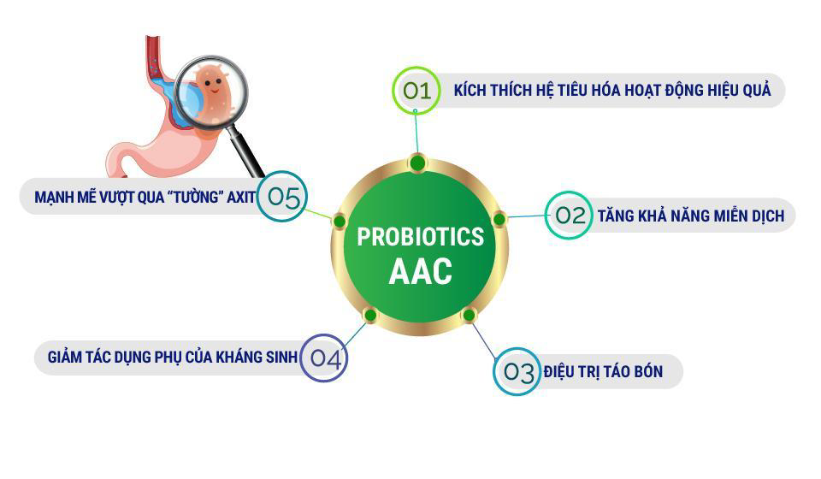
THÀNH PHẦN THỨ 3 SẢN PHẨM
3.Lợi Khuẩn Tiêu Hoá:
- Đào thải độc tố, cân bằng hệ vi sinh đường ruột, giúp hấp thu tốt chất dinh dưỡng…
+ Công Dụng:
Có 28 tỷ Lợi Khuẩn/ 1 lon.
Cung cấp 1 tỷ Lợi Khuẩn/ 1 ly.
Bộ Y Tế khuyến cáo mỗi người cần bổ sung 1 tỷ lợi khuẩn đơn vị / ngày.
+ Hàm Lượng:
- Để mua 1 tỷ lợi khuẩn bên ngoài thị trường tốn rất nhiều tiền ( tương đương 20 hủ sữa chua).
+ Tham Khảo:

Slide 4
THÀNH PHẦN THỨ 4 SẢN PHẨM
4. Vitamin & Khoáng Chất:
- Là chất xúc tác trong quá trình trao đổi chất, tham gia vào cấu tạo tế bào, chuyển hoá cung cấp năng lượng cho tế bào cũng như cơ thể.
+ Công Dụng:
- Cung cấp 1 bộ đa dạng vitamin & khoáng chất thiết yếu cho cơ thể mỗi ngày.
+ Hàm Lượng:
- Để mua được một bộ đa dạng vitamin & khoáng chất như trong Alpha thì chi phí rất nhiều tiền.
+ Tham Khảo:

Slide 5
THÀNH PHẦN THỨ 5 SẢN PHẨM
5. Công Nghệ Độc Quyền Alpha Lipid:
(Chỉ New Image Mới Có)
- Bảo toàn hoạt tính sinh học giúp giữ các thành phần quý giá trong lon Alpha.
- Công dụng nhanh nhờ tích hợp nhiều thành phần đồng thời giúp giảm chi phí cho người tiêu dùng.
- Tăng độ hấp thu lên đến 98% (xem phần minh hoạ sản phẩm)
- Phù hợp với mọi đối tượng nhờ Đạm Thấp – Đường thấp – Béo thấp và loại bỏ đường Lactozơ.
Cơ thể con người là một khối đồng nhất, cho nên khi cơ thể chỉ 1 hệ cơ quan nào đó yếu thì cơ thể cũng không thể KHOẺ lên được.
Sản Phẩm Alpha Lipid của chúng ta bổ sung một lúc rất nhiều hệ cơ quan như:
Hệ Miễn Dịch
Hệ Xương Khớp
Hệ Tiêu Hoá
Hệ Bài Tiết
Cân Bằng Dinh Dưỡng

Slide 6

TỔNG HỢP 5 THÀNH PHẦN TRONG LY ALPHA
ALPHA LIPID™ LIFE LINE
1,320,000 VNĐ
1 ly ⬄ 1,5 muỗng = 47k
Giá thị trường 1 triệu
Sử dụng 28 lần
300 mg Kháng thể
600k
47.000 vnđ
1,000 mg Canxi
100k
1 tỷ Lợi khuẩn
100k
Đa dạng vi chất
200k
Công nghệ độc quyền
98%

Slide 7
CHÚC CẢ NHÀ NHIỀU SỨC KHỎE.
THANK YOU!!!

